Slide 1
gulp 配置
任务化
基于流（数据流
异步（

Slide 2
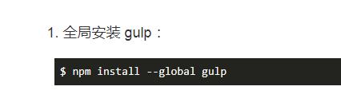

1 cnpm i gulp -g
2cnpm i gulp -S

Slide 3
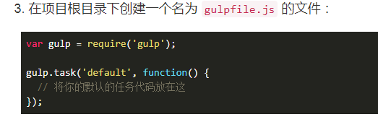
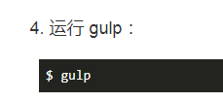
3 gulpfile.js
4

Slide 4
插件
1 合并文件： var concat = require('gulp-concat') cocat（‘文件名’）
2 压缩.js：var uglify = require('gulp-uglify') uglify()
3 重命名：var rename = require('gulp-rename')
.pipe(rename({
suffix:'.min'
}))
4 less转css：var less = require('gulp-less')
5 css压缩用：var cssClean = require('gulp-clean-css') cssClean()
6 html压缩：var htmlmin = require('gulp-htmlmin')
配置：.pipe(htmlmin({collapseWhitespace:true}))

Slide 5
7自动编译：var livereload = require('gulp-livereload')
gulp.task('watch',function(){
livereload.listen();
gulp.watch('src/js/*.js',['js'])
}）
每个定义的任务结束出：.pipe(livereload())
8浏览器的自动刷新：var connect = require('gulp-connect')
connect.server({
root:'dist',
port:'5555',
livereload:true
})
每个任务结束处：.pipe(connect.reload())

Slide 6
9自动打开浏览器：open = require('open')
在 自动刷新中国：open('http://localhost:5555/')
定义 默认任务：gulp@3
gulp.task('default',['js','less','css','watch','connect'])

